Slide 1


L’enseignement de la numération
de la maternelle au CM2
Eléments didactiques
Notes:
Objectifs généraux :
Approfondir ses connaissances théoriques en numération
Développer sa maîtrise didactique de l'enseignement de la numération
Objectifs pédagogiques :
Comprendre les principes de la numération décimale de position
Distinguer les deux numérations : orale et écrite
Identifier les obstacles rencontrés par les élèves dans l'apprentissage de la numération
Déterminer des leviers d'apprentissage pour leur permettre de les dépasser

Slide 2
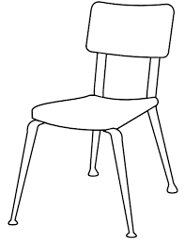
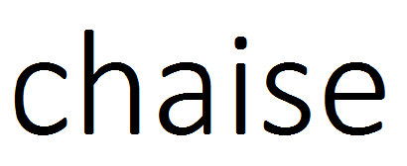
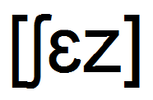
La construction du concept de nombres
8 3
Notes:
Quel est le chiffre le plus grand ?
Quel est le nombre le plus grand ?
Le symbole 3 peut être écrit avec une taille plus grande que le symbole 8. Par contre, le nombre 8 est plus grand que le nombre 3, indépendamment de leurs graphies.
Un nombre n’est pas une quantité mais une idée, un concept. Contrairement à la chaise, il n’a pas une existence physique. C’est une construction intellectuelle. Un nombre n’existe pas. On ne peut pas montrer le nombre 2. On peut montrer le chiffre 2. Il peut être petit, gros, rouge…
Un concept matériel est plus facile à installer car il suffit que l’enfant en ait vu quelques-unes pour en dégager les éléments saillants qui permettent d’identifier le concept. C’est plus dur avec les nombres.
La graphie des chiffres, c’est-à-dire leur forme, est sans rapport avec la quantité, le nombre désigné. Un chiffre est un caractère d’imprimerie qui permet d’écrire les nombres. Il a le même statut que la lettre par rapport au mot. Il y a des nombres d’un ou plusieurs chiffres comme il y a des mots de une ou plusieurs lettres…

Slide 3
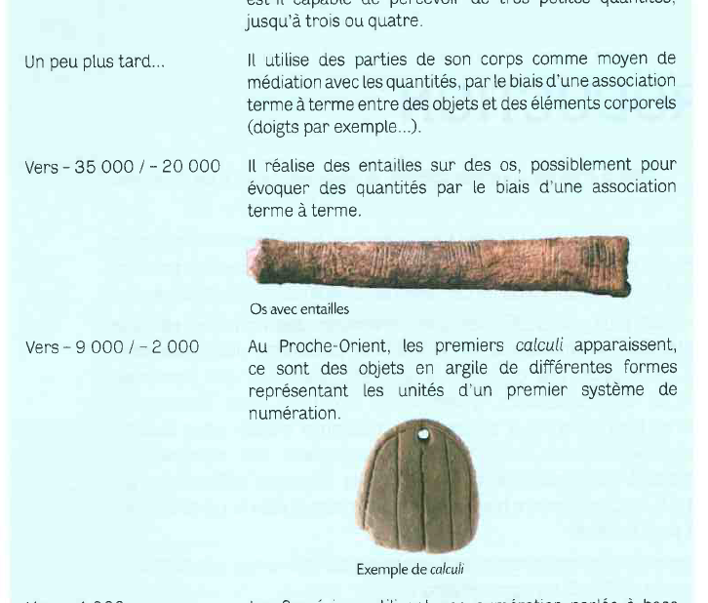
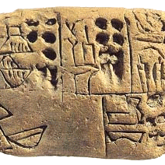
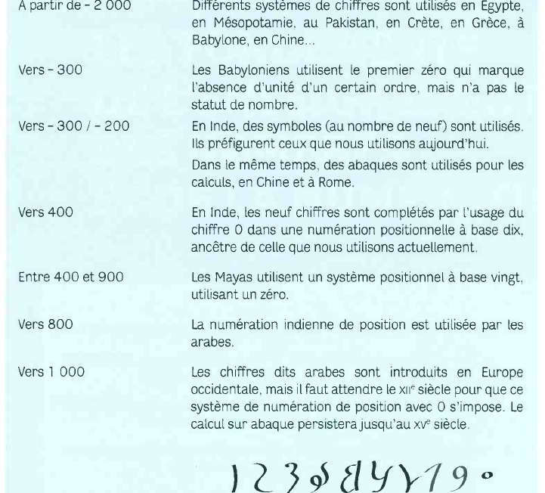
Quelques considérations historiques …
… pour apprehender les difficultés d’apprentissage derrière ces notions si familières.
Notes:
Pourquoi l’humanité a-t-elle construit le concept de nombre ?
A l’origine, l’être humain n’a pas la notion de nombre, tout au plus est-il capable de percevoir de très petites quantités, jusqu’à trois ou quatre.
L’invention des nombres est une aventure collective de l’humanité. Il a fallu plusieurs millénaires pour passer de la perception des quantités à leur évocation par des nombres au travers d’un long processus d’abstraction. Il a encore fallu plusieurs siècles pour aboutir à un système permettant d’exprimer symboliquement les nombres et, particulièrement, à notre numération positionnelle décimale utilisant les dix chiffres de 0 à 9. Toute une longue histoire pour passer des quantités aux nombres, des nombres aux chiffres.
Le regard historique aide à comprendre pour quoi l’apprentissage de notions qui nous paraissent si familières (et donc si simples) peut se révéler semé d’écueils pour de jeunes enfants.

Slide 4
La construction du concept de nombre
DES SITUATIONS PROBLEMATIQUES
QUI LUI DONNENT DU SENS
DES REPRESENTATIONS LANGAGIERES ET SYMBOLIQUES
CONCEPT
DE NOMBRE
NOMBRE OUTIL
NOMBRE OBJET
DES PROPRIETES
ET DES TECHNIQUES
Notes:
Comment évaluer la maîtrise du concept de nombre naturel ?
Le concept mathématiques de nombre est caractérisé par :
Les situations problématiques qui lui donnent du sens (c’est-à-dire les questions auxquelles son utilisation permet de répondre efficacement).
L’ensemble des propriétés et des techniques (regroupées sous le terme d’invariants) qui permettent d’opérer sur les nombres
Les représentations qui permettent d’évoquer le concept (sous forme langagière, symbolique, graphique…)
Le concept de nombre se construit au travers de … et on peut apprécier l’appropriation du concept quand…
Le sens des nombres ne se limite pas à des connaissances académiques sur les nombres ; il se construit et se manifeste dans la compréhension et l’usage combiné de propriétés, de relations, de désignations et par la pratique d’opérations dans lesquelles un nombre intervient comme acteur ou comme résultat. Compter, calculer, résoudre des problèmes sont ainsi à la fois des mises en application et des contributions à la construction de la « notion de nombre ».
Composante Problèmes : ensemble des problèmes que la maîtrise du concept permet de résoudre efficacement
Composante Langage : ensemble des représentations langagières et non langagières qui permettent de le représenter : mots, symboles, représentations schématiques.
Composante Invariants :
Propriétés : ensemble des définitions, propriétés, théorèmes qui permettent de justifier les techniques utilisées.
Techniques : ensemble des résultats connus, des techniques, des procédures qui permettent de travailler avec ce concept.
L’enjeu d’un apprentissage du nombre à l’école va donc comporter deux aspects qui vont non pas se succéder mais être présents en parallèle et de façon dialectique : l’étude des nombres et la résolution des problèmes à l’aide des nombres : le nombre objet et le nombre outil.

Slide 5
La construction du concept de nombres
DES SITUATIONS PROBLEMATIQUES QUI LUI DONNENT DU SENS
NOMBRE OUTIL
Conserver la mémoire des quantités (aspect cardinal)
  Réaliser une collection équipotente à une collection donnée
  Compléter une collection pour la rendre équipotente
  Comparer des collections
Conserver la mémoire des positions dans une liste rangée (aspect ordinal)
  Repérer la position d’un élément dans une liste ordonnée
  Comparer des positions
Anticiper / prévoir le résultat d’une action sur une collection (ajout, retrait, valeur de la transformation, réunion, partage…) ou d’un déplacement (position d’arrivée, valeur du déplacement…)
Notes:
Pourquoi l’humanité a-t-elle construit le concept de nombre ? NOMBRE OUTIL (cf. diapo RDP)
Dans l’histoire de l’humanité, le nombre apparait comme une construction intellectuelle pour faciliter la résolution de certains problèmes pratiques : conserver la mémoire de la quantité, garder la mémoire d’une position, comparer des quantités sans avoir à manipuler les collections correspondantes, prévoir le résultat d’une action sur une collection avant que celle-ci ait lieu (ajout, retrait, partage).
Exemples : besoin de vérifier la stabilité ou non dans le temps d’une quantité : moutons du berger lorsqu’il les fait rentrer à la bergerie (sont-ils tous là ? N’en a-t-il pas égaré durant la journée ?...) ; effectifs d’une armée entre le début et la fin d’une bataille ou bien à celles dans lesquelles il doit produire une quantité d’objets en lien avec une quantité déjà constituée (dans le commerce, adapter le paiement à la quantité livrée ; prévoir des hébergements suffisants pour une population donnée…).
Dans toutes ces situations, il s’agit soit d’être en mesure d’évoquer une quantité sans devoir exhiber la collection correspondante, soit de construire une collection dont le cardinal dépend d’une collection donnée et ce, y compris en l’absence de cette dernière (exemple de la photocopieuse Fabien Emprin).
On voit sur l’exemple de ce premier problème que le nombre est inventé pour éviter la manipulation lorsque celle-ci devient trop pénible : pour troquer des moutons contre des céréales, utiliser l’intermédiaire du nombre demandera moins de travail physique que la mise en correspondance effective d’une collection de sacs de grains avec les bêtes d’un troupeau.
Il s’agit de se rendre la vie meilleure en remplaçant des manipulations parfois difficiles par une opération intellectuelle (souci d’économie). Le nombre est un outil facilitant leur résolution, la rendant moins couteuse en libérant des manipulations longues et pénibles : le nombre se construit, d’une certaine façon, comme substitut de la manipulation matérielle. Il permet de penser le monde avant d’agir sur lui ; il donne la possibilité de renoncer à certaines actions, après en avoir anticipé les conséquences.
NB : Relation entre ordinal et cardinal : Dénombrer en comptant de un en un revient à utiliser l’aspect ordinal (on numérote chaque objet) pour obtenir le cardinal de la collection (le numéro attribué au dernier objet est le cardinal de la collection).
Ainsi dans le calendrier, la date 14 janvier indique à la fois qu’on est le 14ème jour du mois et que, à la fin de ce jour, 14 jours se seront écoulés depuis le début du mois.

Slide 6
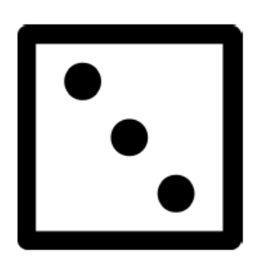


La construction du concept de nombres
DES REPRESENTATIONS LANGAGIERES ET SYMBOLIQUES
TRIPLE CODE
Représentation analogique
3
« trois »
Représentation verbale
Représentation symbolique
Notes:
Les connaissances sur les nombres (sous leur aspect objet) sont constituées par :
Les mots nombres (un, deux, trois exprimés à l’oral)
L’écriture des nombres (des chiffres pour écrire les nombres, 1, 15, 23…)
Les constellations du dé, ou d’autres représentations analogiques des nombres par des collections organisées.
Dans une perspective d’enseignement, on peut retenir trois types de représentation des nombres, l’élève devant devenir capable de passer de l’une à l’autre (ce qu’on appelle le transcodage) :
La capacité à passer d’un mode de représentation à un autre est une marque des progrès réalisés par les élèves dans leur maîtrise des nombres. Les travaux de Stanislas Dehaene montrent que ces différentes représentations des nombres et les traitements qui leur sont associés sont pris en charge par des zones différentes du cerveau.
Les enjeux quand on travaille sur le nombre objet c’est précisément tous les passages d’une représentation à l’autre : Enseigner la numération : c’est entraîner les élèves à passer d’un code à l’autre et vice versa en permanence.

Slide 7
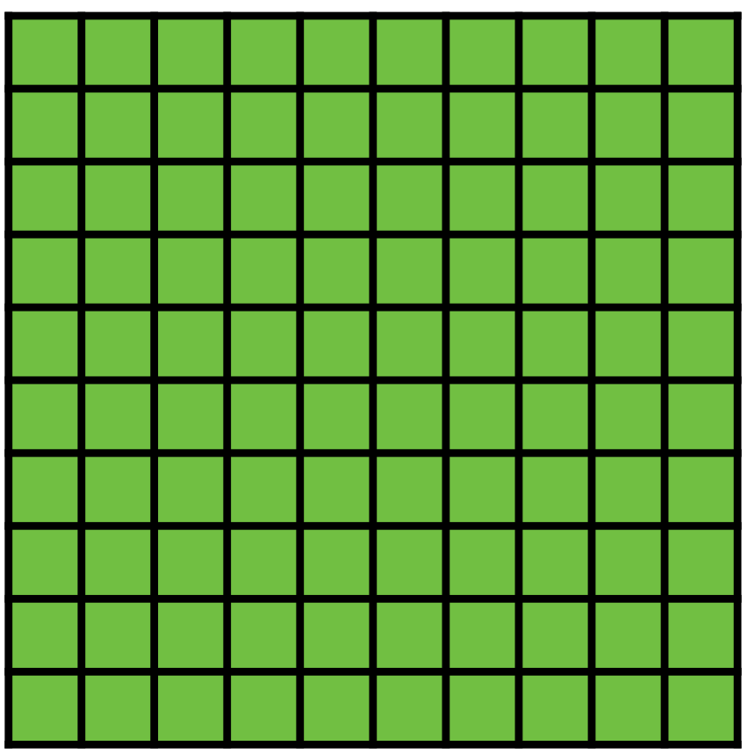
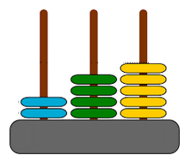
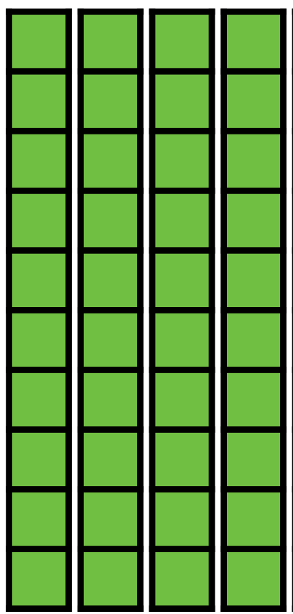

La construction du concept de nombres
TRIPLE CODE
DES REPRESENTATIONS LANGAGIERES ET SYMBOLIQUES
Représentation analogique
245
« deux cent quarante-cinq »
Représentation verbale
Représentation symbolique
Notes:
Ce sont des conventions :
On a donné des noms aux nombres : numération orale
On a représenté les nombres selon un système conventionnel positionnel : numération écrite.

Slide 8
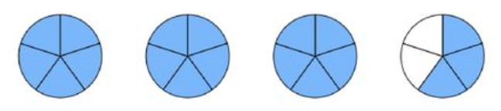
La construction du concept de nombres
TRIPLE CODE
DES REPRESENTATIONS LANGAGIERES ET SYMBOLIQUES
= 1 unité
Représentation analogique
18
5
« dix-huit cinquièmes»
Représentation verbale
Représentation symbolique

Slide 9
La construction du concept de nombres
TRIPLE CODE
DES REPRESENTATIONS LANGAGIERES ET SYMBOLIQUES
3
4
5
6
Représentation analogique
« trois virgule six dixièmes»
3,6
Représentation verbale
Représentation symbolique

Slide 10
















Un petit panorama des nombres jusqu’au cycle 4
Ensemble des nombres entiers naturels
Ensemble des nombres entiers relatifs
1
2
75%
Ensemble des nombres décimaux
Ensemble des nombres rationnels
Ensemble des nombres réels
Notes:
L’ensemble de tous les nombres que l’on peut placer sur une droite graduée s’appelle l’ensemble des nombres réels.
L’ensemble des nombres réels se partage entre deux sous-ensembles disjoints :
L’ensemble des nombres rationnels, composé de tous les nombres qui peuvent s’écrire comme une fraction.
L’ensemble des nombres irrationnels, composé de tous les nombres qui ne peuvent pas s’écrire comme une fraction.
Les écritures décimales des nombres rationnels sont soit finies (limitées) comme 2 et – 3,18 soit illimitées et périodiques, c’est-à-dire avec une suite des mêmes chiffres qui se répète à l’infini 0,33333333…. ou 0,153153153….
Les écritures décimales des nombres irrationnels sont illimitées et non périodiques.
Au cycle 3 : pas de nombres irrationnels à part pi en sixième et des nombres rationnels seulement positifs.
L’ensemble des nombres entiers : nulle nécessité de virgule ou de trait de fraction pour les écrire, même si on peut aussi les écrire avec des virgules ou avec des barres de fraction.
L’ensemble des nombres décimaux : comprend tous les nombres qui peuvent s’écrire sous la forme d’une fraction dont le dénominateur est une puissance de 10.

Slide 11
Les grandes étapes de la maternelle au cycle 3
P
R
É
-
A
C
Q
U
I
s
CYCLE 1
CYCLE 2
CYCLE 3
ENSEIGNER LA Quantité ET CONSTRUIRE LE CONCEPT DE NOMBRE
comprendre notre système de numération décimale de position
Appréhender l’insuffisance
des nombres entiers et la nécessite de se doter de nouveaux nombres
Notes:
Voilà, à grands traits, les grands étapes de l’enseignement de la numération à l’école primaire.
A leur arrivée à l’école maternelle, les enfants commencent à discriminer les petites quantités, un, deux et parfois trois. Enfin, s’ils savent énoncer les débuts de la suite numérique, cette récitation ne traduit pas une véritable compréhension des quantités et des nombres.
Il existe des différences interindividuelles considérables.
Obligation d’instruction dès l’âge de 3 ans - Nouveaux programmes de l’école maternelle – Volonté de renforcer la lutte contre les inégalités :
Les enfants issus des classes populaires entendent moins parler de nombres que les enfants issus de familles socialement plus favorisées ;
Les petites filles entendent moins parler de nombres que les petits garçons au sein du cercle familial

Slide 12
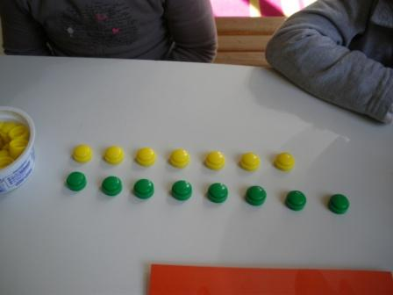
Enjeux en maternelle
ENSEIGNER LA Quantité ET CONSTRUIRE LE CONCEPT DE NOMBRE
Pour enseigner la quantité, on va multiplier les situations dans lesquelles les élèves vont avoir à comparer des quantités, construire des quantités équipotentes, transformer des quantités.
AVANT 4 ANS
APRES 4 ANS
Procédures pré-numériques sur des petites quantités (1 à 4) : subitizing, correspondance terme à terme directe et estimation sur des grandes quantités ( > 4)
Compositions, décompositions, itération de l’unité
Code oral en accompagnement
Progressivement sur des quantités plus importantes (4 à 10) : reconnaissance rapide (collections organisées), correspondance terme à terme directe et indirecte, dénombrement par comptage, par calcul
Compositions, décompositions, itération de l’unité
Familiarisation progressive avec le code écrit
Notes:
Donc l’enjeu essentiel c’est d’enseigner la quantité et de construire le concept de nombre et d’aller progressivement du perceptif vers le symbolique. Avant le CP, avant que tout devienne symboles. Comment passer de la représentation analogique perceptive à un travail avec des codes ?
Avant 4 ans, on va exploiter les capacités primitives (discriminer des petites quantités, estimer des grandes quantités) pour multiplier les situations qui vont contribuer à construire la notion de quantité et le sens du nombre.
Avant d’être capable de dénombrer les enfants sont sensibles à la notion de quantité
L’association avec des noms de nombres ou des symboles est secondaire : relier les noms de nombres (ou les chiffres arabes) aux quantités / évoquer les quantités à partir du verbal ou des noms de nombres ; les utiliser en situation – langage d’accompagnement.
Après 4 ans : CTT reste d’actualité dans des cas où un dénombrement n’est pas encore possible (grande collection). Cela contribue à construire le sens de la quantité.
A la fin de la GS, on vise le fait d’avoir des enfants qui sont capables de gérer des quantités précises en accord et en relation avec des symboles et capable d’effectuer des compositions et des décompositions avec ces quantités..

Slide 13
Obstacles et difficultés
La cardinalité
La quantité n’est pas la caractéristique d’un objet mais d’une collection d’objets. Il faut faire abstraction de la taille des objets, de leur nature…
Le dénombrement nécessite de coordonner deux composantes sources potentielles de difficultés :
Composante motrice (pointage, mouvements des yeux etc…)
Composante symbolique (noms de nombres, chiffres arabes)
Le dénombrement
La mise en correspondance des quantités avec des systèmes de symboles (suite orale des noms des nombres, configurations de doigts, chiffres arabes) pose problème à tous les élèves.
Le traitement des symboles
Notes:
Donc l’enjeu c’est la maitrise du cardinal mais c’est difficile : la notion de cardinal (i.e de quantité) c’est compliqué, ça ne s’obtient pas en une journée ni même en une semaine. Il faut multiplier les situations. Maitriser le cardinal c’est l’avoir, le donner, le dénombrer, le décomposer.
La couleur est une caractéristique d’un objet, souvent efficace pour discriminer un objet par rapport à un autre. Par contre la quantité n’est pas une caractéristique d’un objet mais d’une collection d’objets.
Comprendre la quantité implique donc de concevoir ce que peut être une collection qui unifie plusieurs objets distincts et conduit à regarder la pluralité comme une entité ; elle réunit des unités éparses en un tout pour former, ensemble, un nouvel objet. C’est ainsi que deux collections très différentes peuvent avoir la même quantité, ce qui est une première difficulté.
La notion de cardinal est très abstraite partir du perceptif (entités qui se ressemblent, disposition spatiale proche) pour aller vers l’abstrait. On n’a pas plus quand on a un arbre que quand on a un escargot et ça c’est très dur au niveau de l’abstraction.
Le dénombrement (énumération, la stabilité de la comptine numérique…) – Attention au sens, que les élèves ne soient pas juste dans l’imitation. Je redis le dernier nombre par mimétisme sans avoir compris qu’il représente le cardinal de la collection.
Le traitement des symboles
Fayol : « L’acquisition des systèmes symboliques soulève des problèmes propres, dépendant des caractéristiques de ces systèmes. Ces difficultés ne doivent pas être confondues avec le traitement des quantités, qui peut être travaillé pour lui- même; sans verbalisation, ou après-coup. La mise en relation entre traitement des quantités et systèmes symboliques est longue, difficile et peu perçue par les enseignants (et les parents) »

Slide 14
Leviers pour la maternelle
Ne pas surestimer les capacités des élèves et donc rester suffisamment longtemps sur des petites quantités en utilisant les procédures perceptives et les procédures de correspondance terme à terme directe ou indirecte. La composante langagière accompagne le travail sur les petits nombres.
Installer les procédures de comptage quand la notion de quantité est maîtrisée sur les petites quantités discriminables, en privilégiant la procédure de comptage-dénombrement.
Verbaliser les actions effectuées et recourir à des affichages pour installer progressivement le code écrit (affichages de diverses représentations des premiers nombres afin de développer des procédures de dénombrement sans recours au comptage un à un, bande numériques qui permet d’accéder à une présentation ordonnée des écritures des premiers nombres…).
Notes:
Surestimer les capacités des élèves et vouloir aller trop vite : Il faut prendre son temps. Les apprentissages se construisent dans la durée. Aller contre le postulat que les petites quantités seraient maîtrisées très tôt très facilement et que l’on aurait pas besoin de les faire manipuler, conscientiser et symboliser du fait du subitizing. Discriminer ne signifie pas qu’ils comprennent la quantité de référence ; ni qu’ils l’associent aux symboles verbaux ou indo-arabes.
La connaissance de la chaîne verbale ne garantit pas que les enfants sachent s’en servir pour, par exemple, déterminer le successeur d’un nombre ou la plus grande de deux quantités ni que les enfants soient en mesure de généraliser à l’ensemble des nombres les savoirs et savoir faire qu’ils sont en mesure de mobiliser sur les petites quantités.

Slide 15
Enjeux d’apprentissage
comprendre notre système de numération décimale de position
La numération occidentale chiffrée (numération écrite dite « arabe » ou « indo-arabe ») repose sur deux principes :
  principe décimal : réitération de groupements par dix
  principe positionnel : on utilise à l’écrit 10 signes pour écrire tous les nombres. La signification d’un chiffre dépend de sa position dans l’écriture du nombre.
Notes:
Le système de numération décimal s’appelle ainsi car il utilise des regroupements par dix. On dit que dix est la base de notre numération. C’est la caractéristique du système décimal. Dix unités d’un ordre quelconque, forment une unité de l’ordre immédiatement supérieur.
Notre système de numération (écrites en chiffres) utilise également un principe que l’on appelle de position, c’est-à-dire que la place du chiffre dans le nombre indique sa valeur, en particulier en ce qui concerne le nombre de paquets de dix.
Il est important de comprendre la différence entre « chiffre des… » et « nombre de… »
Conséquence : le principe du rapport de dix entre les différentes unités : la valeur d'un chiffre est dix fois plus petite que celle du chiffre écrit immédiatement à sa gauche et dix fois plus grande que celle du chiffre qui est écrit immédiatement à sa droite, ainsi
dans 233, le 2 vaut 2 centaines donc 20 dizaines,
dans 323, le 2 vaut 2 dizaines donc 20 unités.

Slide 16
Obstacles et difficultés
Deux numérations se côtoient : la numération écrite (chiffrée) et la numération orale (mots-nombres).
Il y a un point de rupture entre la maternelle et le cycle 2 (cf. travaux de Mounier)
Notes:
Notre numération orale n’est pas positionnelle. Elle est additive et multiplicative avec en plus de nombreuses exceptions. Quand on lit un nombre, on n’entend pas ce qu’on écrit et on n’écrit pas ce qu’on entend (exemple 31 = 301)
Les règles d’organisation des symboles (noms ou chiffres) sont différentes pour la numération parlée, que l’enfant a découverte en premier, et pour la numération écrite.
Certains mots nombres sont construits sur le mode additif comme vingt-quatre, d’autres sont construits sur le mode multiplicatif comme quatre-vingts et de nombreux nombres ont des noms qu’il faut accepter comme douze, treize, …, vingt, trente, … cent, mille, ces mots-nombres ne sont pas construits à l’aide de la numération décimale

Slide 17
Obstacles et difficultés
Les mots unités, dizaines, centaines ne sont souvent utilisés que comme des étiquettes pour dire le nom des rangs dans l’écriture du nombre. Chez certains élèves, le mot « centaine » a perdu sa signification de groupement de 100 objets pour ne plus faire référence qu’à une position.
Notes:
Difficultés :
Ordre de présentation des unités
Présence / absence d’unités isolées à chaque rang
Présence d’un groupement supérieur à 9 unités à un certain rang

Slide 18
Leviers au cycle 2
Les situations de groupements et d’échanges (autour de l’écriture chiffrée du nombre)
Collection (groupée)
Lien entre groupements et unités
Dénombrer ou construire des collections
2 centaines 4 dizaines 5 unités
24 dizaines et 5 unités …
Dénombrer ou construire des collections
Nombre en unités
de numération
Principe décimal et principe de position
Lien mots-nombres
et unités
245
Deux cent quarante-cinq
Associer nombre écrit en chiffres et nombre parlé
Nombre écrit en chiffres
Nombre parlé
Notes:
La numération c’est tout ce travail autour du triple code. Travailler la numération, c’est proposer des activités mettant en évidence les aspects : groupements, échanges, position, oralisation.
La compréhension et l’appropriation de ce système de position se travaillent à l’aide de décompositions et de recompositions.
Par exemple, 235 c’est :
« 2 centaines, 3 dizaines et 5 unités »,
ou « 235 unités »,
ou « 23 dizaines et 5 unités »,
ou « 2 centaines et 35 unités »...
Ces différentes écritures nécessitent de concevoir une centaine non seulement comme cent unités, mais aussi comme 10 dizaines d’unités (cf. diapo précédente).
Des interrelations entre collection, écriture chiffrée et nombre parlé
Le triangle extérieur correspond à des tâches réalisées dans les classes. Par contre, les flèches situées à l’intérieur du triangle correspondent à des tâches qui ne sont pas assez proposées (voire pas proposées) dans les classes.
Pratiquer des groupements par paquets de dix est nécessaire pour comprendre ce qu’est une dizaine. Il est indispensable d’avoir fait et défait des paquets de dix objets pour comprendre ce qu’est une dizaine, qui sera désignée par « paquets de dix » le temps nécessaire. Ces manipulations doivent être accompagnées de verbalisations de la part des élèves et de l’enseignant puis d’un travail plus formel de décomposition des nombres (par exemple 321 = 300 + 20 + 1).
Il est nécessaire de pratiquer des échanges à 1 contre 10 pour comprendre ce qu’est une dizaine. Il ne suffit de rassembler dix objets pour comprendre que c’est une dizaine. La pratique des échanges complète le travail sur les groupements. Elle amène les élèves à comprendre que la dizaine, puis la centaine, peuvent être évoquées par 1. Elle favorise la compréhension de la différence entre valeur et quantité (une pièce de 10 vaut plus que huit pièces de 1). Cette différence se retrouve dans le fait que la valeur d’un chiffre est fonction de sa position dans l’écriture d’un nombre. Une dizaine est une nouvelle unité qui pourra elle-même être regroupée par dix pour faire une centaine, et ainsi de suite.
Renforcer les pratiques situées à l’intérieur du triangle : Enseigner les numérations, c’est aussi travailler ces relations en passant plus fréquemment et de manière explicite par les unités de numération.
Ce n’est pas mettre l’élève en difficulté que d’aborder suffisamment tôt les nombres en unités de numération.
Les situations d’échange pour travailler l’écriture chiffrée du nombre
Les situations de regroupement
Les situations amenant à repenser les regroupements par rapport aux échanges

Slide 19
Leviers au cycle 2
Les situations d’exploration des règles de la numération orale et de mise en relation avec la numération écrite
Notes:
Les différents systèmes de désignation des nombres (chiffré, oral et littéral) sont fondés sur les principes de la numération décimale. Mais alors que le système de désignation chiffré est construit à partir de règles ne souffrant aucune exception, le système oral (ou littéral) est marqué par un nombre plus ou moins important d’irrégularités, variable selon les langues. La langue française est l’une de celles qui présente le plus de difficultés, notamment pour les nombres inférieurs à 100… qui sont également les premiers à être étudiés.
Jusqu’à vingt, une mémorisation complète est indispensable (même si à partir de dix-sept, la suite devient régulière… jusqu’à dix-neuf) ;
Ensuite, la connaissance de la comptine des dizaines (vingt, trente… jusqu’à soixante) permet de dire facilement la comptine jusqu’à soixante-neuf ;
Les choses se compliquent ensuite jusqu’à cent !
On entre ensuite dans un domaine plus facile, puisque la structure en cent aines, puis en milliers permet de reconstituer aisément la suite.
La confrontation entre structuration de la suite orale et structuration de la suite écrite en chiffres favorise l’appropriation de la première.
Insister sur les régularités et non sur ce qui apparait généralement comme des irrégularités
en faisant prendre conscience aux élèves de :
la petite comptine : un, deux, trois, quatre, cinq, six, sept, huit, neuf
la grande comptine : un, deux, trois, quatre, cinq, six, sept, huit, neuf, dix, onze, douze, treize quatorze, quinze, seize, dix-sept, dix-huit, dix-neuf
les noms des dizaines ont des constructions différentes :
vingt, trente : des mots nouveaux
soixante-dix a une structure additive : 60 + 10
quatre-vingts a une structure multiplicative : 4 x 20
quatre-vingt-dix a une structure multiplicative et additive: 4 x 20 + 10
Des conseils :
Etudier simultanément les nombres de 60 à 79 pour mettre en évidence que lorsqu’on entend soixante le nombre peut aussi bien commencer par un 6 ou un 7 ;
Idem avec les nombres de 80 à 99.

Slide 20
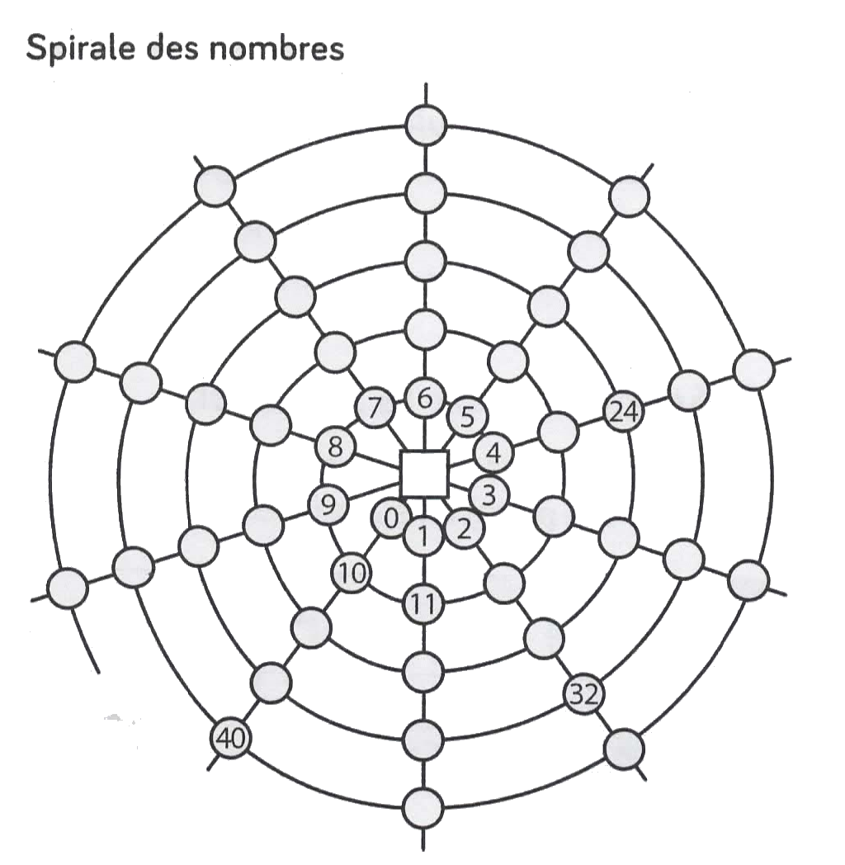
Leviers au cycle 2
Les situations abordant le point de vue algorithmique de la suite des écritures chiffrées.
Notes:
Structuration de la suite des écritures chiffrées :
Connaître le procédé (algorithme) de fabrication de la suite des nombres
Prendre conscience des régularités de la suite numérique écrite et de son aspect arithmétique
On va plus loin et plus vite avec la numération écrite… On prend conscience de la régularité de la suite des nombres (numération chiffrée) dès la GS de maternelle et le CP : le tableau des nombres (ou château des nombres – ERMEL) , spirales des nombres … On peut dénombrer une quantité dont on ne sait pas encore lire le cardinal. On peut écrire le nombre suivant sans avoir la nécessité de savoir le lire : 123456788 puis 123456789 puis 123456790…
Les situations abordant le point de vue algorithmique (dans les deux systèmes de numération)
Pourquoi et comment travailler la compréhension de l’algorithme de la suite des nombres écrits en chiffres ?
Comprendre l’organisation de la suite numérique des entiers naturels signifie entre autres de savoir obtenir l’écriture chiffrée du nombre qui précède ou du nombre qui suit. La compréhension complète du fonctionnement de l’algorithme de la suite des nombres écrits en chiffres suppose, entre autre, de savoir que " ajouter 1 à un nombre " revient à énoncer (oralement ou par écrit) le nombre suivant.

Slide 21
Enjeux du cycle 3
APPREHENDER de nouveaux nombres
POUR PALLIER L’INSUFFISANCE DES ENTIERS
Entrer par les fractions simples comme outils pour traiter des problèmes nécessitant un fractionnement de l’unité (sans se limiter aux fractions inférieures à 1) – période 1 du CM1.
Passer à la fraction décimale à partir des fractions simples ayant un dénominateur égal à 10 – période 2 du CM1
Introduire l’écriture à virgule comme une convention qui permet d’écrire les nombres décimaux en prolongeant le système décimal de position utilisé pour écrire les nombres entiers. – période 3 du CM1.
Notes:
Au cycle 1, les nombres entiers sont liés aux objets qu’ils ont servi à dénombrer, puis ils s’en détachent progressivement pour prendre pleinement leur statut de nombres, indépendants des collections. De la même façon, les fractions sont tout d’abord liées aux partages physiques dont elles rendent compte, avant de s’en détacher progressivement à travers des comparaisons, des rangements, des repérages sur une demi-droite graduée, des calculs, pour prendre pleinement leur statut de nombres
Au cycle 3, on fait évoluer le statut du nombre pour exprimer des quantités et des mesures de grandeurs qui ne sont plus égales à un nombre entier d’unités. L’étude des fractions, initiée dès le début du cycle, se poursuit en différents temps sur plusieurs mois. Les formulations orales (du type « trois quarts » ou « vingt-sept dixièmes ») sont privilégiées dans un premier temps ; les écritures symboliques (3/4 ou 27/10) apparaissent ensuite très progressivement, avant que l’écriture d’un nombre décimal sous la forme d’une écriture à virgule n’intervienne. L’introduction de l’écriture à virgule, en première année du cycle, ne remplace pas les écritures utilisant des fractions décimales, ces deux types d’écritures coexistent tout au long du cycle, pour renforcer la compréhension du codage que constitue l’écriture à virgule d’un nombre décimal. Ces travaux sont l’occasion de nouvelles manipulations où cette fois, si une plaque représente l’unité, une barre représentera un dixième et un petit carré ou cube un centième, comme dans le tableau de l’introduction pour trois-cent-dix-huit centièmes. Une fois introduites, les différentes formulations et écritures cohabitent ; l’introduction de l’écriture à virgule n’entraine pas la disparition des fractions décimales ; au contraire l’utilisation des fractions décimales contribue à donner du sens aux calculs effectués avec les écritures à virgule. Le calcul en ligne permet de faire travailler la variété des écritures et des décompositions d’un nombre. Par exemple : 3,4 + 12,8 c’est « 3 unités et 12 unités plus 4 dixièmes et 8 dixièmes… » ou « 34 dixièmes plus 128 dixièmes… ».
En poursuivant le travail sur les différentes représentations d’un même nombre, on amène les élèves à distinguer un nombre de l’une de ses écritures (par exemple, 14 , 0,25, 624 sont plusieurs représentations du même nombre). Les nouveaux nombres rencontrés au cycle 3 sont utilisés pour résoudre des problèmes.
Pour chacune de ces étapes, le recours à l’oral est privilégié et les écritures symboliques utilisant le trait de fraction et la virgule ne sont introduites qu’une fois le sens construit et non a priori ; le repérage sur une demi-droite graduée est une forme de représentation qui participe à la compréhension des différentes notions travaillées.

Slide 22
Obstacles et difficultés au cycle 3
Un nombre décimal n’a pas de successeur (passage du discret au continu). Les nombres décimaux ne se récitent pas dans l’ordre.
Le nombre le plus grand n’est pas nécessairement celui qui a le plus de chiffres.
L’ajout d’un 0 à droite du nombre ne le rend plus 10 fois plus grand.
La multiplication (par un décimal) n’agrandit pas toujours.
Le nombre décimal n’est pas la juxtaposition de deux entiers séparés par une virgule comme pourraient le faire croire certaines formes d’oralisation liées aux « pratiques sociales ».
Un même nombre peut avoir plusieurs écritures et plusieurs écritures peuvent désigner un même nombre.
Notes:
Après 3,5 il y a 3,6. / Entre 5,12 et 5,13, il n’y a aucun nombre.
(2) (« 3 virgule 8 ») (7m35 7€35 7kg350)
3,5 < 3,47 car 47 > / 57,2 + 2,9 = 9,11 / 3,15 – 2,7 = 1,8 / 28,5 x 100 = 28,500 ou 28,5 x 100 = 2800,50
Les difficultés sont multiples certaines sont directement liées à la rupture qui existe entre nombres entiers et nombres décimaux.
Quand le réinvestissement des connaissances sur les entiers ne marche pas.
Les difficultés peuvent être liées aux conceptions des élèves « théorèmes élèves ». Elles peuvent être renforcées par des pratiques enseignantes. Des automatismes introduits sur les entiers sans construction du sens et non transférables aux décimaux.

Slide 23
Leviers au cycle 3
Mettre en évidence la continuité entre les nombres entiers et les nombres décimaux : le rang détermine la valeur, les rapports de valeur entre rangs sont identiques (fondés sur des groupements par dix ou des partages de dix), la virgule sert à repérer la place de l’unité.
Multiplier les situations permettant les liens entre les différentes unités de numération et la manipulation de diverses écritures.
Accorder une grande place à l’oral :
- Varier les formulations et faire vivre différentes manières de désigner les nombres décimaux. La verbalisation est un préalable à l’introduction de la notation symbolique.
- Faire verbaliser les élèves pour repérer ces conceptions erronées.
Notes:
Il convient d’être vigilant dans la construction simultanée du sens (compréhension de l’aspect positionnel et décimal de notre numération) et de la technique lors des travaux dédiés aux changements d’écriture d’un même nombre : un élève pourrait donner l’illusion de maîtriser les transformations d’écritures alors qu’il n’agit que par mimétisme.

